Slide 1

JAVA EE
企业级应用开发
案例教程
JAVA EE
授课：蔡凯雄 时间：2025.04

Slide 2
Part
09
Spring Boot基础

Slide 3

本章导读
Spring Boot是一个用于快速构建基于Spring框架的Java应用程序的开源框架。它旨在简化Spring应用程序的开发过程，通过提供一种约定优于配置的方式，减少开发者对配置的需求，从而提高开发效率。 SpringBoot并不是对Spring功能上的增强，而是提供了一种快速使用Spring的方式，简省了繁重的配置，并提供了各种启动器，使开发者能快速上手。

Slide 4
学习目标
知识目标
了解Spring Boot的概念和特点。
了解Spring Boot的常用组件和工作流程。
了解Spring Boot的核心类和配置。
掌握Spring Boot常用注解的使用方法。
了解Spring Boot的请求映射方式。
技能目标
能使用Spring Boot的注解实现Java Web的简单应用。
素质目标
通过学习Spring Boot的基础知识，培养计算机思维，提高分析和处理问题的能力。

Slide 5

目录 | Contents
9.1
Spring Boot概述
9.2
Spring Boot案例
9.3
Spring Boot的核心类和常用注解

Slide 6
01
Spring Boot概述

Slide 7

9.1 Spring Boot概述
Spring Boot 是一个开源的 Java 框架，基于 Spring 框架进行构建，它旨在简化新应用程序的创建和部署。通过提供一系列默认配置和约定，Spring Boot 使得开发人员能够更快速地启动和运行基于 Spring 的应用程序。

Slide 8
9.1 Spring Boot概述
在Spring Boot框架出现之前，为了解决Java企业级应用开发笨重臃肿的问题，Java EE最常用的框架是Spring。Spring是2003年兴起的轻量级的Java开源框架，旨在简化Java企业级开发。
Spring框架是轻量级的，但它的配置却是重量级的。
Spring 5.x版本基本可以脱离XML配置文件进行项目开发。
Spring
早期版本的Spring专注于XML配置，开发一个程序需要配置各种XML配置文件。
在Spring中使用注解开发逐渐占据了主流地位。

Slide 9
9.1 Spring Boot概述
Pivotal团队在原有Spring框架的基础上通过注解的方式进一步简化了Spring框架的使用，并基于Spring框架开发了全新的Spring Boot框架。
2014年4月正式推出了Spring Boot 1.0版本，同时在2018年3月又推出了Spring Boot 2.0版本。Spring Boot 2.x版本在Spring Boot 1.x版本的基础上进行了诸多功能的改进和扩展，同时进行了大量的代码重构。

Slide 10
9.1 Spring Boot概述
构建Spring项目
提升Spring开发者体验的工具
Spring Boot并不是替代Spring框架的解决方案，而是和Spring框架紧密结合用于提升Spring开发者体验的工具。
Spring Boot框架本身并不提供Spring框架的核心特性以及扩展功能，它只是使构建Spring应用变得简单。
Spring Boot
约定优于配置
开箱即用
开发过程中大量使用约定优于配置的思想来摆脱Spring框架中各种复杂的手动配置。
Spring Boot集成了大量常用的第三方库配置，使用Spring Boot开发程序时，几乎是开箱即用。

Slide 11
9.1 Spring Boot概述
随着近几年微服务开发的需求增长和火爆，如何快速、简便地构建一个准生产环境的Spring应用成为摆在开发者面前的难题，Spring Boot框架的出现恰好完美解决了这些问题，同时内部还简化了许多常用的第三方库配置，使微服务开发更加便利，这也间接体现了Spring Boot框架的优势和学习Spring Boot的必要性。

Slide 12
9.1 Spring Boot概述
1. 可快速构建独立的Spring应用。
9. 无须生成配置代码和XML配置文件。
2. 直接嵌入Tomcat、Jetty和Undertow等Web容器，无须部署WAR文件。
Spring Boot
的特性
5. 提供生产就绪功能。
3. 提供固化的“starter”依赖，简化构建配置。
4. 提供了大量的自动化配置类或第三方类库。

Slide 13
02
Spring Boot案例

Slide 14
9.2 Spring Boot案例
Spring Boot项目可以基于Maven构建，如果构建项目所需要使用的组件和依赖在本地Maven仓库中已经存在，则无须联网也可以构建Spring Boot项目。
下面讲解如何在IDEA中使用Maven方式构建Spring Boot项目，并在项目中创建一个Spring MVC程序。

Slide 15
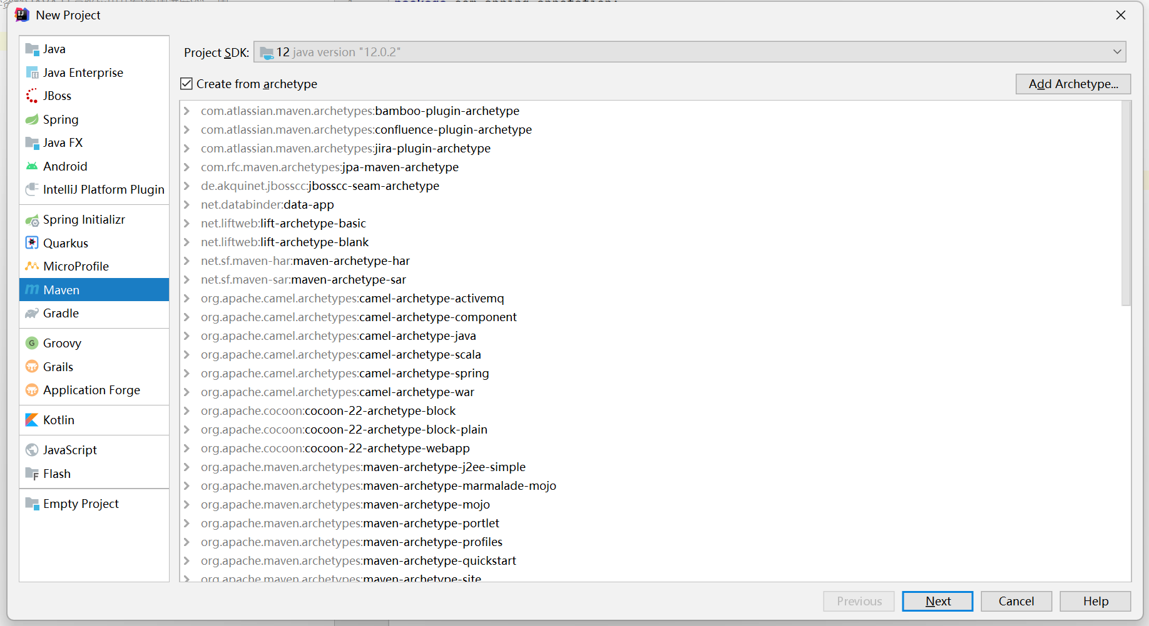
9.2.1 使用Maven方式构建Spring Boot项目
1.构建Maven项目
启动IDEA，在IDEA欢迎界面依次选择“Project”→“New Project”创建项目，在弹出的对话框中选择左侧“Maven”选项。

Slide 16
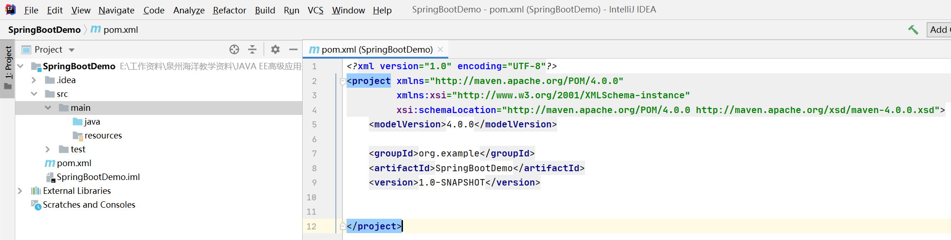
9.2.1 使用Maven方式构建Spring Boot项目
1.构建Maven项目
设置好创建项目的信息后，单击“Create”按钮即可创建Maven项目。Maven项目创建好之后，会默认打开项目的pom.xml文件。

Slide 17
9.2.1 使用Maven方式构建Spring Boot项目
2.添加项目依赖
创建一般的Maven项目时，需要手动在pom.xml文件中插入对应的依赖信息。在此参照文件1-2插入项目继承的工程依赖，以及Spring Web和测试相关的依赖。
<parent>
<groupId>org.springframework.boot</groupId>
<artifactId>spring-boot-starter-parent</artifactId>
<version>2.7.6</version>
<relativePath/>
</parent>
项目继承的父依赖

Slide 18
9.2.1 使用Maven方式构建Spring Boot项目
2.添加项目依赖
<dependencies>
<dependency>
<groupId>org.springframework.boot</groupId>
<artifactId>spring-boot-starter-web</artifactId>
</dependency>
</dependencies>
Spring Web的依赖

Slide 19
9.2.1 使用Maven方式构建Spring Boot项目
3.Maven配置文件展示
<?xml version="1.0" encoding="UTF-8"?> <project xmlns="http://maven.apache.org/POM/4.0.0" xmlns:xsi="http://www.w3.org/2001/XMLSchema-instance" xsi:schemaLocation="http://maven.apache.org/POM/4.0.0 http://maven.apache.org/xsd/maven-4.0.0.xsd"> <modelVersion>4.0.0</modelVersion> <groupId>org.example</groupId> <artifactId>chapter7</artifactId> <version>1.0-SNAPSHOT</version> <parent> <groupId>org.springframework.boot</groupId> <artifactId>spring-boot-starter-parent</artifactId> <version>2.7.6</version> <relativePath/> </parent> <dependencies> <dependency> <groupId>org.springframework.boot</groupId> <artifactId>spring-boot-starter-web</artifactId> </dependency> </dependencies> </project>

Slide 20
9.2.1 使用Maven方式构建Spring Boot项目
小提示
在项目pom.xml文件中导入新依赖或修改其他内容后，通常会自动更新而无须手动管理。但有些情况下，依赖文件可能还是无法自动加载，这时候就需要重新手动加载依赖文件，具体操作方法为：右键单击项目名，选择“Maven”→“ReImport(同步项目)”重新加载项目即可。

Slide 21
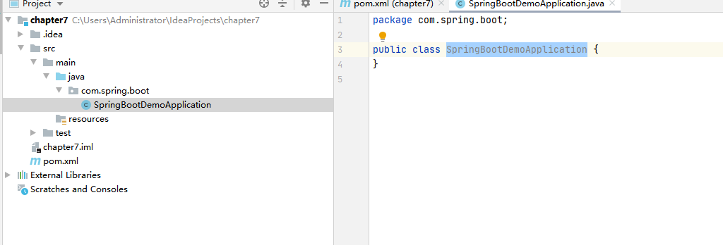
9.2.1 使用Maven方式构建Spring Boot项目
1.构建Spring Boot项目
创建一个com.spring.boot的软件包结构和创建一个SpringBootDemoApplication
的Java类文件

Slide 22
9.2.1 使用Maven方式构建Spring Boot项目
2.编辑运行类
打开SpringBootDemoApplication文件进行编辑
package com.spring.boot; import org.springframework.boot.SpringApplication; import org.springframework.boot.autoconfigure.SpringBootApplication; @SpringBootApplication public class SpringBootDemoApplication { public static void main(String args[]){ SpringApplication.run(SpringBootDemoApplication.class, args); } }

Slide 23
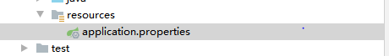
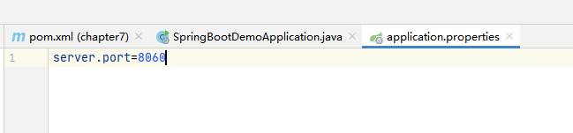
9.2.1 使用Maven方式构建Spring Boot项目
3.创建配置文件
在resources文件夹中创建application.properties文件，并在里面配置springboot程序端口

Slide 24
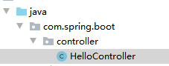
9.2.1 使用Maven方式构建Spring Boot项目
4.编写Spring MVC控制器
package com.spring.boot.controller; import org.springframework.stereotype.Controller; import org.springframework.web.bind.annotation.GetMapping; import org.springframework.web.bind.annotation.RequestMapping; import javax.servlet.http.HttpServletResponse; import java.io.IOException; @Controller @RequestMapping("/helloController") public class HelloController { @RequestMapping("/hello") public void hello(HttpServletResponse response) throws IOException { response.getWriter().println("hello quanhai"); } }
创建controller包,创建HelloController类

Slide 25
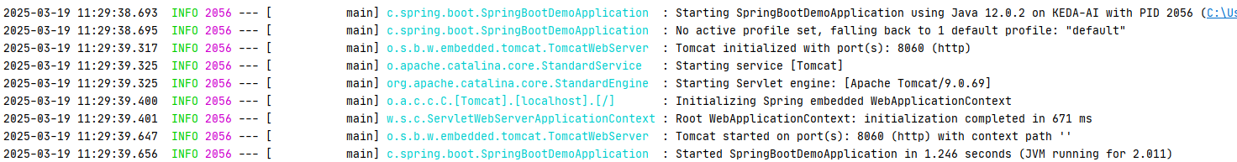
9.2.1 使用Maven方式构建Spring Boot项目
5.运行项目
在SpringBootDemoApplication运行时，会发现项目启动的端口号为配置的端口号。

Slide 26
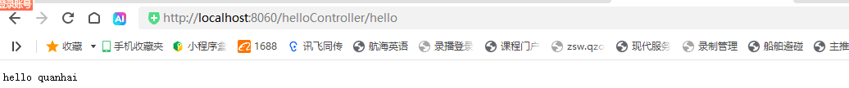
9.2.1 使用Maven方式构建Spring Boot项目
9.访问项目
在浏览器上访问http://localhost:8060/helloController/hello。

Slide 27
9.2.1 使用Maven方式构建Spring Boot项目
tips
在resources中新建banner.txt文档，并将下方代码复制粘贴进去。
———————————————————————————————————————————————————————————————————— // _ooOoo_ // // o8888888o // // 88" . "88 // // (| ^_^ |) // // O\ = /O // // ____/`---'\____ // // .' \\| |// `. // // / \\||| : |||// \ // // / _||||| -:- |||||- \ // // | | \\\ - /// | | // // | \_| ''\---/'' | | // // \ .-\__ `-` ___/-. / // // ___`. .' /--.--\ `. . ___ // // ."" '< `.___\_<|>_/___.' >'"". // // | | : `- \`.;`\ _ /`;.`/ - ` : | | // // \ \ `-. \_ __\ /__ _/ .-` / / // // ========`-.____`-.___\_____/___.-`____.-'======== // // `=---=' // // ^^^^^^^^^^^^^^^^^^^^^^^^^^^^^^^^^^^^^^^^^^^^^^^^^^ // // 佛祖保佑 永不宕机 永无BUG // ————————————————————————————————————————————————————————————————————

Slide 28
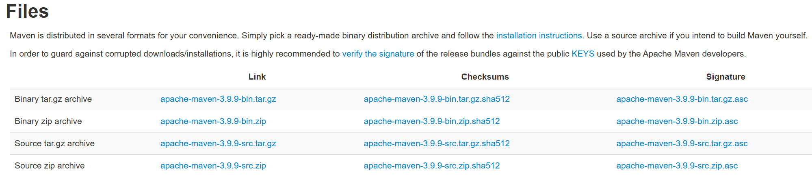
9.2.2 Maven概念
Maven作为一个构建工具，不仅能帮我们自动化构建，还能够抽象构建过程，提供构建任务实现;它跨平台，对外提供了一致的操作接口，这一切足以使它成为优秀的、流行的构建工具。
Maven不仅是构建工具，还是一个依赖管理工具和项目管理工具，它提供了中央仓库，能帮我自动下载构件。在使用前需要下载它的安装包，可通过https://maven.apache.org/download.cgi下载。访问该网址，就可以看到maven各版本压缩包的下载链接。

Slide 29
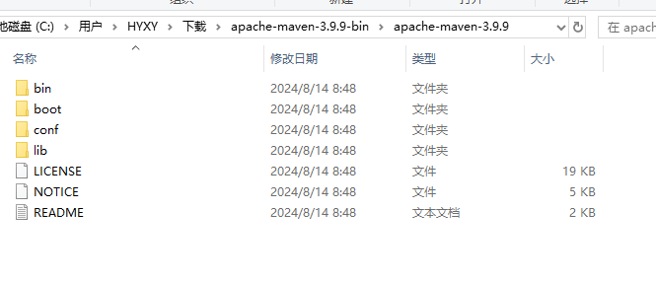
9.2.2 Maven概念
下载完成后，将安装文件解压到指定的目录中。解压后的目录结构如下：

Slide 30
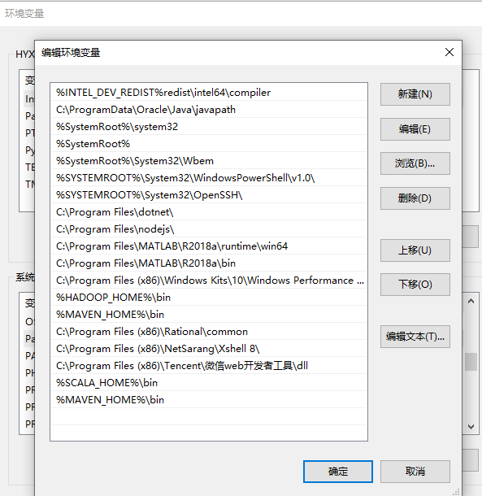
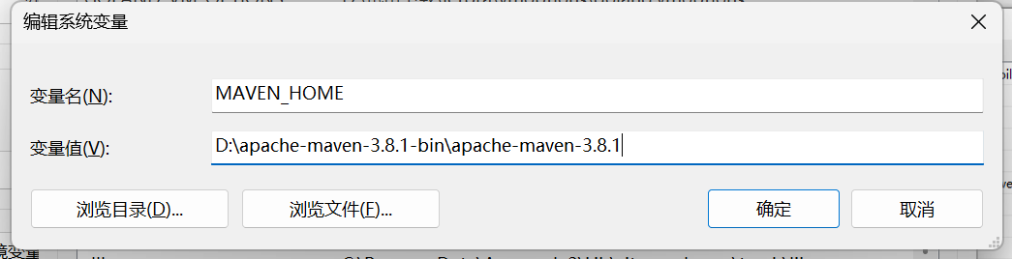
9.2.2 Maven概念
进行环境变量配置：
a、在系统变量中新建一个MAVEN_HOME变量，设置变量名跟变量值
b、将MAVEN_HOME配置到系统环境变量path中

Slide 31
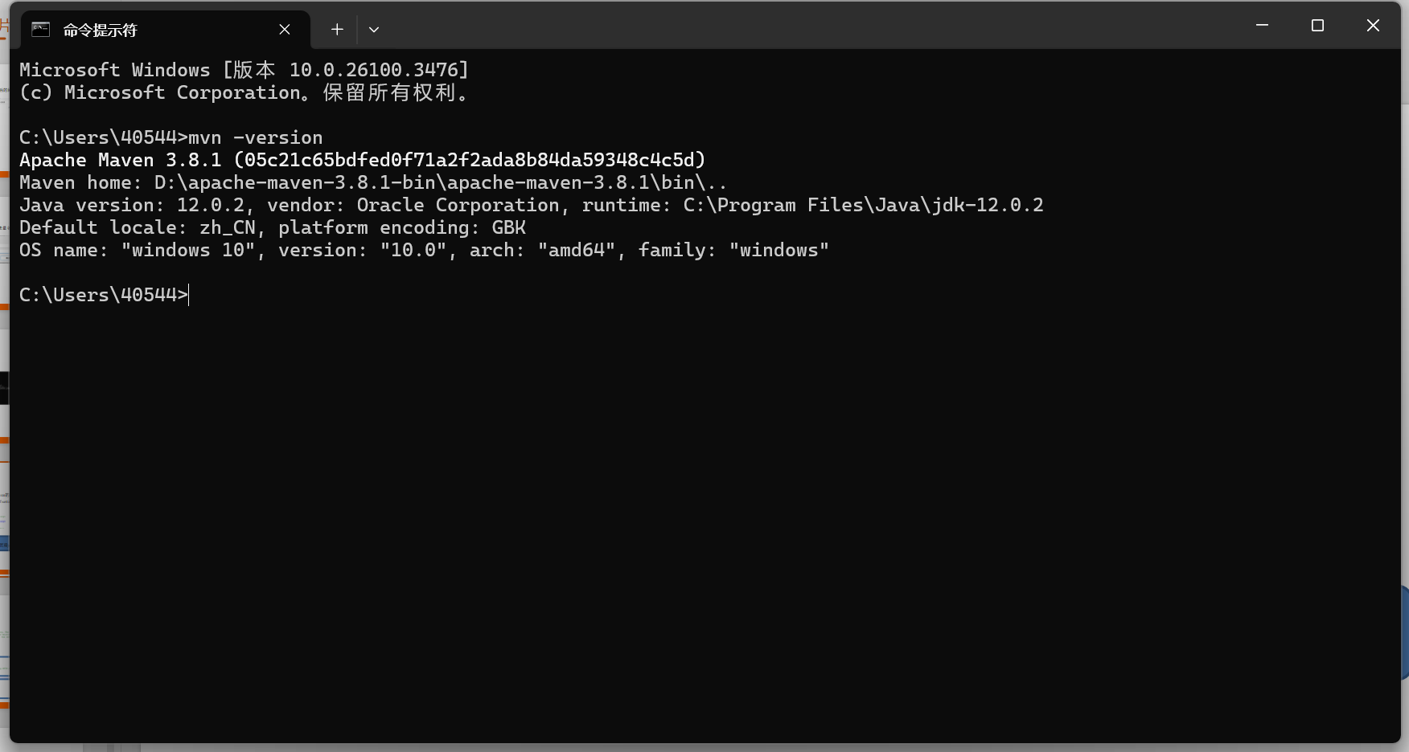
9.2.2 Maven概念
在命令提示符下输入mvn –version验证是否安装成功

Slide 32
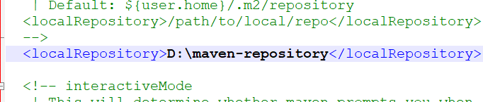
9.2.2 Maven概念
配置本地仓库
在D盘下新建maven-repository文件夹，该目录用作maven的本地仓库。
打开D:\apache-maven-3.8.1-bin\apache-maven-3.8.1\conf\settings.xml文件，利用<localRepository>查找下面这行代码并修改。
tips:大家之前没有设置本地仓库也能用maven下载和管理jar包，那是因为idea内置了maven

Slide 33
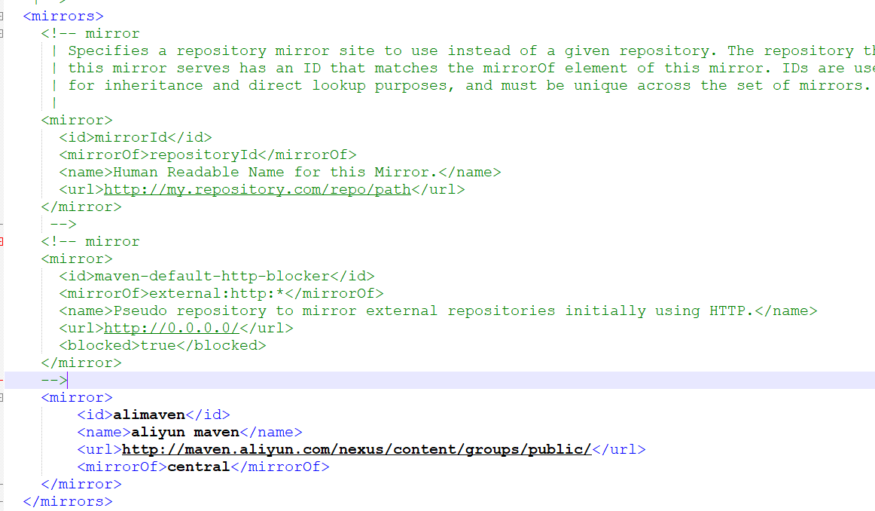
9.2.2 Maven概念
新增maven镜像
注释掉原有镜像
新增阿里云镜像

Slide 34
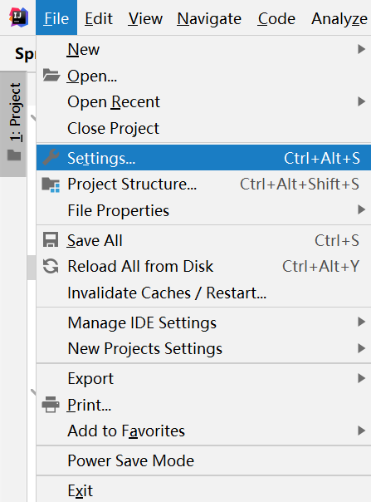
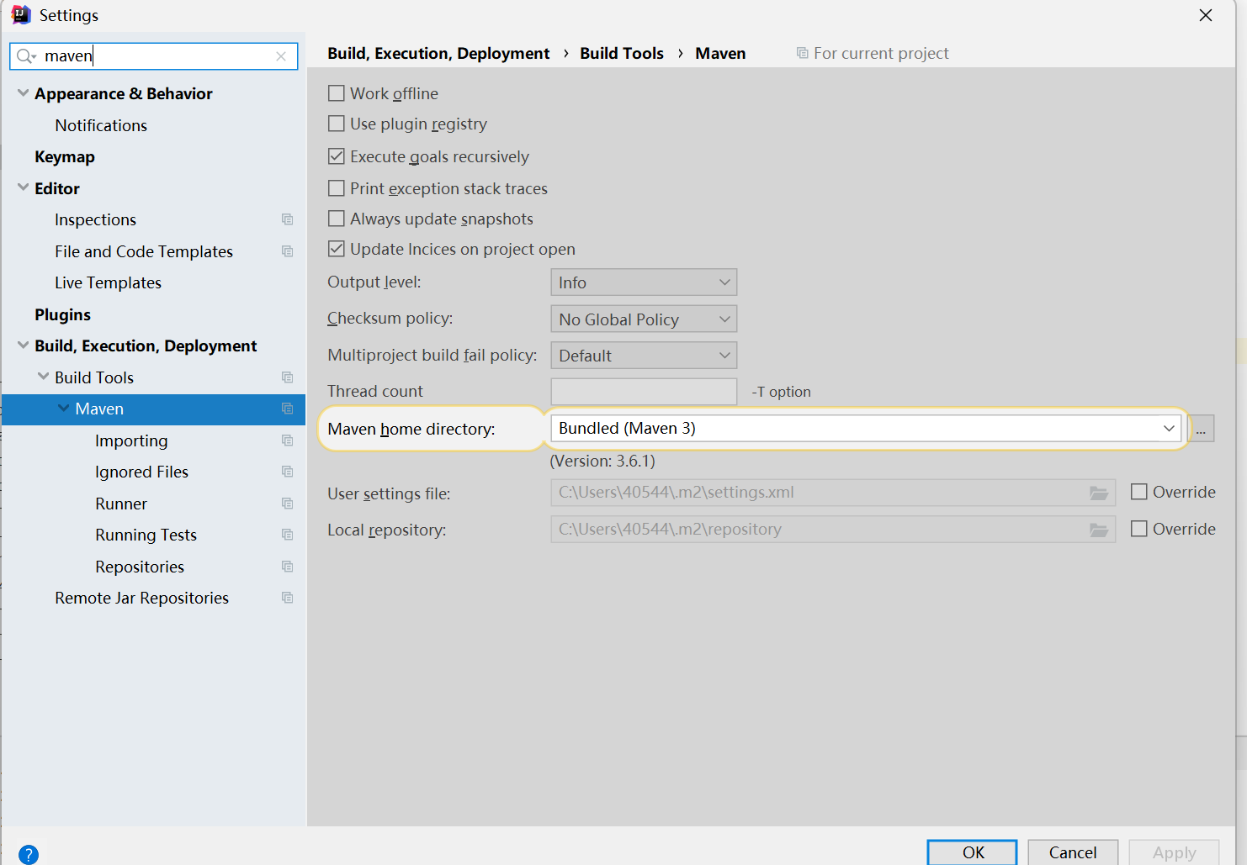
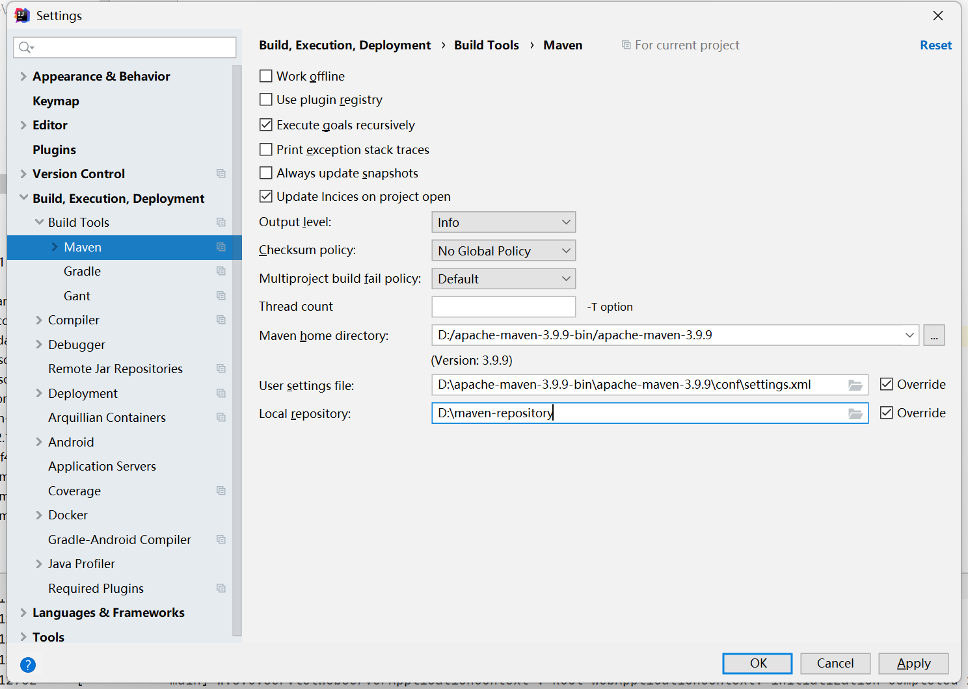
9.2.2 Maven概念
idea配置maven仓库

Slide 35
综合案例——线上聊天系统的SpringBoot实现（注册）
1．案例内容
交互式的网页设计建立起了用户与服务之间的联系，且网页功能设计简单，能减少操作、节省时间。例如，学生管理系统的登录页面，简化了用户和系统的交互，实现了根据用户输入的信息，系统提供不同的提示和操作。本案例将使用Spring Boot创建一个简单的注册页面，实现注册功能。这是本学期第一次实现视图层-控制层-持久化层的应用开发，请各位同学重视该案例。

Slide 36
综合案例——线上聊天系统的SpringBoot实现（注册）
2．案例实施
（1）maven的配置文件pom.xml中添加依赖
<groupId>org.example</groupId>
<artifactId>第十二-十五周</artifactId>
<version>1.0-SNAPSHOT</version>
<parent>
<groupId>org.springframework.boot</groupId>
<artifactId>spring-boot-starter-parent</artifactId>
<version>2.7.6</version>
<relativePath/>
</parent>
<dependencies>
<dependency>
<groupId>org.springframework.boot</groupId>
<artifactId>spring-boot-starter-web</artifactId>
</dependency>
<dependency>
<groupId>org.springframework.boot</groupId>
<artifactId>spring-boot-starter-security</artifactId>
</dependency>

Slide 37
综合案例——线上聊天系统的SpringBoot实现（注册）
2．案例实施
<dependency>
<groupId>org.springframework.boot</groupId>
<artifactId>spring-boot-starter-thymeleaf</artifactId>
</dependency>
<dependency>
<groupId>com.google.code.gson</groupId>
<artifactId>gson</artifactId>
<version>2.8.8</version>
</dependency>
<dependency>
<groupId>org.mybatis</groupId>
<artifactId>mybatis</artifactId>
<version>3.5.11</version>
</dependency>
<dependency>
<groupId>org.mybatis</groupId>
<artifactId>mybatis-spring</artifactId>
<version>2.0.4</version>
</dependency>

Slide 38
综合案例——线上聊天系统的SpringBoot实现（注册）
2．案例实施
<dependency>
<groupId>mysql</groupId>
<artifactId>mysql-connector-java</artifactId>
<version>8.0.31</version>
</dependency>
<dependency>
<groupId>org.springframework</groupId>
<artifactId>spring-jdbc</artifactId>
<version>5.3.10</version>
</dependency>
<dependency>
<groupId>org.projectlombok</groupId>
<artifactId>lombok</artifactId>
<optional>true</optional>
</dependency>
<dependency>
<groupId>org.mybatis.spring.boot</groupId>
<artifactId>mybatis-spring-boot-starter</artifactId>
<version>2.3.2</version>
</dependency>
</dependencies>

Slide 39
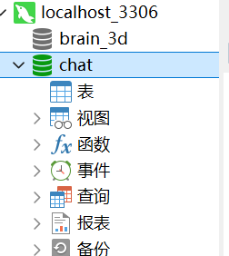
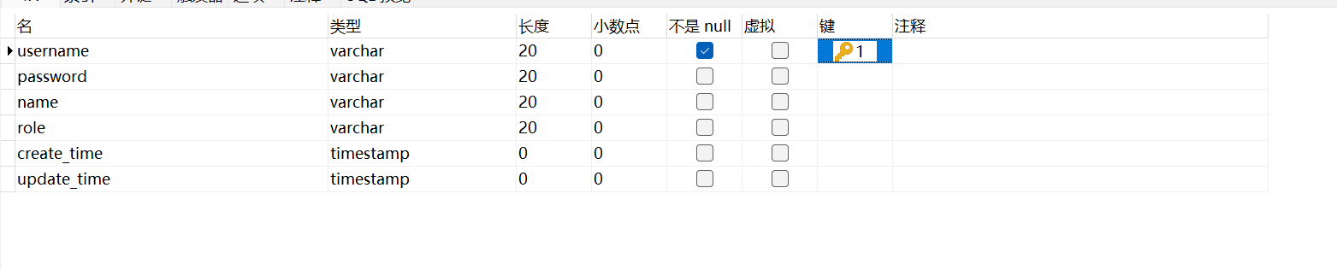
综合案例——线上聊天系统的SpringBoot实现（注册）
（2）打开navicat新建chat数据库。同时仿照下图创建tb_user表。

Slide 40
综合案例——线上聊天系统的SpringBoot实现（注册）
（3）创建com.quanhai.chat包，并在包里创建ChatApplication类
@SpringBootApplication
@MapperScan("com.quanhai.chat.mapper") // 指定Mapper接口所在包
public class ChatApplication {
public static void main(String[] args){
SpringApplication.run(ChatApplication.class, args);
}
}

Slide 41
综合案例——线上聊天系统的SpringBoot实现（注册）
（4）创建com.quanhai.chat.entity包，并在包里创建CustomerUser类
package com.quanhai.chat.entity;
import lombok.Data;
@Data
public class CustomerUser implements Serializable {
private String username;
private String password;
private String name;
private String role;
}

Slide 42
综合案例——线上聊天系统的SpringBoot实现（注册）
（5）编辑resources文件夹下的application.properties文件
server.port=8060
spring.datasource.url = jdbc:mysql://localhost:3306/chat?useSSL=false&serverTimezone=UTC
spring.datasource.username = root
spring.datasource.password = root
spring.datasource.driver-class-name = com.mysql.cj.jdbc.Driver
mybatis.mapper-locations = classpath*:mapper/*.xml
mybatis.type-aliases-package = com.quanhai.chat.entity

Slide 43
（6）/resources/mapper 文件夹下创建XML映射文件UserMapper.xml
<?xml version="1.0" encoding="UTF-8"?>
<!DOCTYPE mapper PUBLIC "-//mybatis.org//DTD Mapper 3.0//EN" "http://mybatis.org/dtd/mybatis-3-mapper.dtd">
<mapper namespace="com.quanhai.chat.mapper.UserMapper">
<select id="selectUserByUserName" parameterType="String" resultType="CustomerUser">
SELECT * FROM tb_user WHERE username = #{username}
</select>
<insert id="register" parameterType="CustomerUser">
INSERT INTO tb_user (username, password, name, role) VALUES (#{username}, #{password}, #{name}, #{role})
</insert>
</mapper>

Slide 44
综合案例——线上聊天系统的SpringBoot实现（注册）
（7）创建com.quanhai.chat.mapper包，在里面添加UserMapper接口文件
package com.quanhai.chat.mapper;
import com.quanhai.chat.entity.CustomerUser;
import org.apache.ibatis.annotations.Mapper;
import org.apache.ibatis.annotations.Param;
@Mapper
public interface UserMapper {
CustomerUser selectUserByUserName(String userName);
int register(CustomerUser user);
}

Slide 45
综合案例——线上聊天系统的SpringBoot实现（注册）
（8）创建com.quanhai.chat.service包，在里面添加UserService文件
@Service
public class UserService {
@Autowired
private UserMapper userMapper;
public int register(CustomerUser customerUser) {
CustomerUser isExistUser = userMapper.selectUserByUserName(customerUser.getUsername());
if (isExistUser != null){
return 0;
}
return userMapper.register(customerUser);
}
}

Slide 46
综合案例——线上聊天系统的SpringBoot实现（注册）
（9）创建com.quanhai.chat.controller包，在里面添加LoginController控制器文件
package com.quanhai.chat.controller;
import com.quanhai.chat.service.UserService;
import com.quanhai.chat.entity.CustomerUser;
import org.springframework.beans.factory.annotation.Autowired;
import org.springframework.stereotype.Controller;
import org.springframework.ui.Model;
import org.springframework.web.bind.annotation.GetMapping;
import org.springframework.web.bind.annotation.PostMapping;
import org.springframework.web.bind.annotation.RequestMapping;
import org.springframework.web.bind.annotation.ResponseBody;
import javax.servlet.http.HttpServletRequest;
@Controller
@RequestMapping("/user")
public class LoginController {

Slide 47
综合案例——线上聊天系统的SpringBoot实现（注册）
@Autowired
private UserService userService;
// 登录页面
@GetMapping("/toLogin")
public String toLogin() {
return "login";
}
@GetMapping("/toRegister")
public String toRegister() {
return "register";
}

Slide 48
综合案例——线上聊天系统的SpringBoot实现（注册）
@PostMapping("/register")
public String register(CustomerUser customerUser, Model model) {
customerUser.setRole("admin");
int result = userService.register(customerUser);
if(result == 1){
model.addAttribute("successMsg","注册成功，请点击下方登录链接");
}else{
model.addAttribute("errorMsg","注册失败,用户名重复");
}
return "register"; // 注册后跳转登录页
}
}

Slide 49
综合案例——线上聊天系统的SpringBoot实现（注册）
（10）在resources文件夹下新建templates文件夹，并创建login.html文件
<!DOCTYPE html>
<html xmlns:th="http://www.thymeleaf.org">
<head>
<meta charset="UTF-8">
<meta name="viewport" content="width=device-width, initial-scale=1.0">
<title>用户登录</title>
<link th:href="@{/css/login.css}" rel="stylesheet">
</head>
<body>

Slide 50
综合案例——线上聊天系统的SpringBoot实现（注册）
<div class="login-container">
<div id="app">
<h2>登录</h2>
<form id="login-form" th:action="@{/login}" method="post">
<input type="text" id="username" name="username" placeholder="用户名" required ><br>
<input type="password" id="password" name="password" placeholder="密码" required ><br>
<button type="submit" >登录</button>
</form>
<div id="error" class="error" th:if="${param.message}" th:text="${param.message}"></div>
<p class="signup-link">没有账号？<a href="/user/toRegister">注册</a></p>
</div>
</div>
</body>
</html>

Slide 51
综合案例——线上聊天系统的SpringBoot实现（注册）
（11）在resources文件夹下新建templates文件夹，并创建register.html文件
<!DOCTYPE html>
<html xmlns:th="http://www.thymeleaf.org">
<head>
<meta charset="UTF-8">
<meta name="viewport" content="width=device-width, initial-scale=1.0">
<title>用户注册</title>
<link th:href="@{/css/login.css}" rel="stylesheet">
</head>
<body>
<div id="app">
<div class="login-container">
<!-- 显示全局错误 -->
<div th:if="${successMsg}" style="color:red">
<span th:text="${successMsg}"></span>
</div>
<div th:if="${errorMsg}" style="color:red">
<span th:text="${errorMsg}"></span>
</div>

Slide 52
综合案例——线上聊天系统的SpringBoot实现（注册）
<!-- 字段级错误显示 -->
<form th:action="@{/user/register}" method="post">
<input type="text" id="username" name="username" placeholder="用户名" required ><br>
<input type="password" id="password" name="password" placeholder="密码" required ><br>
<input type="text" id="name" name="name" placeholder="昵称" required ><br>
<button type="submit">注册</button>
<p class="signup-link">已有账号？<a href="/user/toLogin">立即登录</a></p>
</form>
</div>
</div>
</body>
</html>

Slide 53
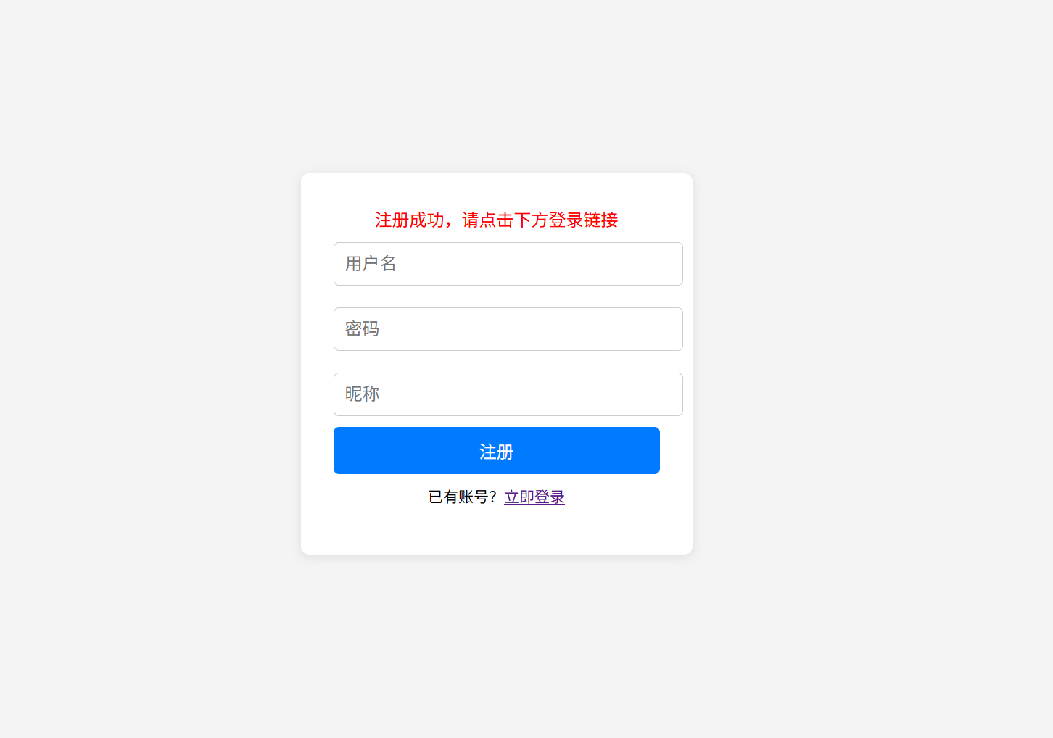
综合案例——线上聊天系统的SpringBoot实现（注册）
（10）在resources文件夹下新建\static\css文件夹，并创建login.css文件。具体见系统。运行成功截图如下。

Slide 54
9.2.3 spring security
Java中的安全框架通常是指解决Web应用安全问题的框架。自行实现Web应用的安全性并不容易，需要考虑不同的认证和授权机制、网络关键数据传输加密等多方面的问题。
Spring Security是Spring生态系统中重要的一员，是一个基于AOP思想和Servlet过滤器实现的安全框架，它提供了完善的认证机制和方法级的授权功能，是一款非常优秀的权限管理框架。
在进行安全管理的过程中都涉及权限管理的两个重要概念：Authentication（认证）
和Authorization（授权）。权限管理是指根据系统设置的安全规则或者安全策略，用户可以访问且只能访问自己被授权的资源。
实现权限管理通常需要三个对象，分别为用户、角色、权限，这三个对象的说明如下。
用户：主要包含用户名、密码和当前用户的角色信息，可以实现认证操作。
角色：主要包含角色名称、角色描述和当前角色拥有的权限信息，可以实现授权操作。
权限：权限也可以称为菜单，主要包含当前权限名称、url地址等信息，可以实现动态展示菜单。

Slide 55
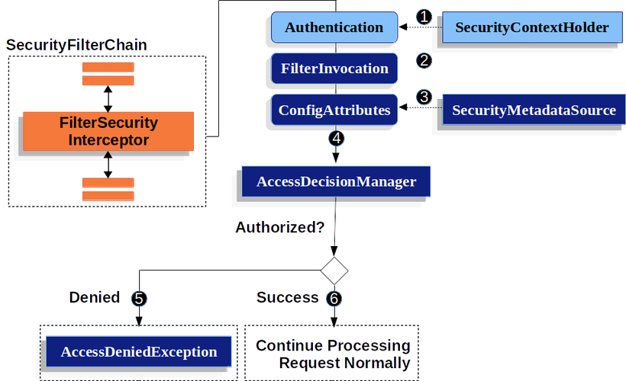
9.2.3 spring security
Spring Security 是一个强大且灵活的安全框架，用于为 Java 应用程序提供身份验证和授权功能。它在 Spring 应用程序中提供了细粒度的访问控制能力，同时保持了高度的可配置性和扩展性。

Slide 56
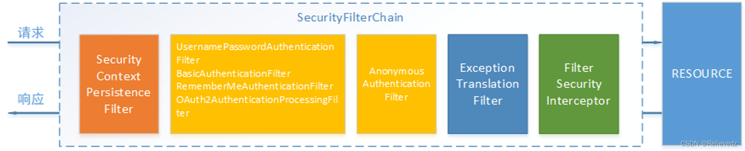
9.2.3 spring security
SecurityFilterChain所包含的各个Filter是Spring Security核心，各有各的职责，但他们并不直接处理用户的认证，也不直接处理用户的授权，而是把它们交给了认证管理器（AuthenticationManager）和决策管理器（AccessDecisionManager）进行处理。
spring Security功能的实现主要是由一系列过滤器链相互配合完成。

Slide 57
9.2.3 spring security
①SecurityConfig：定义请求的安全规则，如哪些路径需要认证或放行。认证错误时的处理方式。
②UserDetailsService:加载用户信息（如从数据库、内存），返回 UserDetails 对象。；
③PasswordEncoder:加密密码（如 BCryptPasswordEncoder），禁止明文存储。
④AuthenticationManager: 处理认证逻辑，调用 UserDetailsService 验证用户。
⑤SecurityContextHolder:存储当前用户的安全上下文（如 Authentication 对象）。

Slide 58
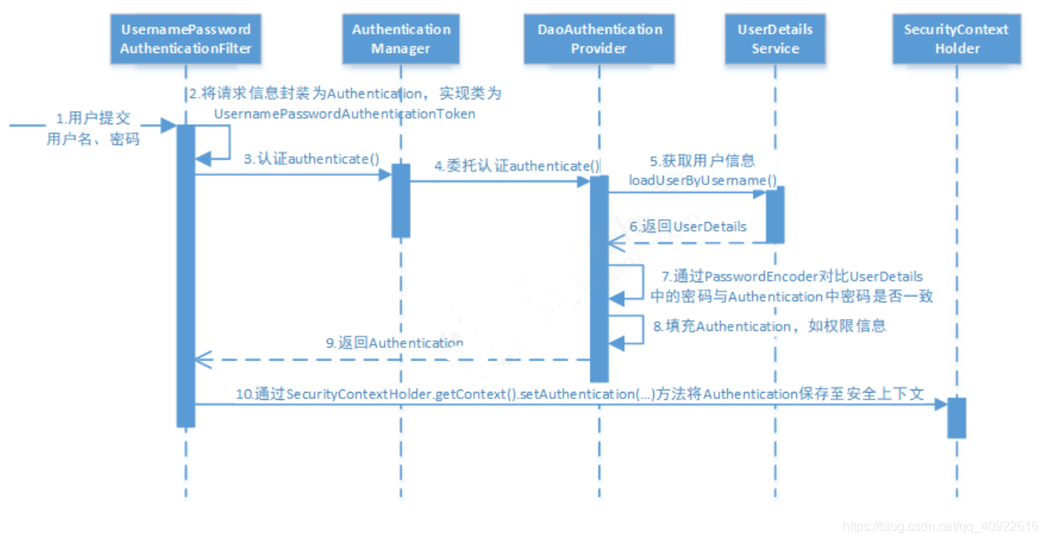
9.2.3 spring security

Slide 59
综合案例——线上聊天系统的SpringBoot实现（登录）
1．案例内容
本案例为上一个案例的延伸，在上一个案例中我们使用springboot+mybatis实现了注册流程。今天我们将尝试使用spring security实现登录流程。

Slide 60
综合案例——线上聊天系统的SpringBoot实现（登录）
2．案例实施
（1）maven的配置文件pom.xml中添加依赖
<dependency>
<groupId>org.springframework.boot</groupId>
<artifactId>spring-boot-starter-security</artifactId>
</dependency>

Slide 61
综合案例——线上聊天系统的SpringBoot实现（登录）
（2）创建com.quanhai.chat.security包，在包内创建文件SecurityConfig.java
@Configuration
@EnableWebSecurity
@EnableGlobalMethodSecurity(prePostEnabled = true) // 关键注解
public class SecurityConfig extends WebSecurityConfigurerAdapter {
@Autowired
private UserDetailsService userDetailsService;
@Autowired
private CustomAuthenticationFailureHandler customAuthenticationFailureHandler;

Slide 62
综合案例——线上聊天系统的SpringBoot实现（登录）
@Override
protected void configure(HttpSecurity http) throws Exception {
http
.authorizeRequests()
.antMatchers("/login", "/user/toRegister","/user/register", "/user/toLogin", "/css/**", "/js/**", "/images/**").permitAll() // 允许匿名访问的页面
.anyRequest().authenticated() // 其他页面需要登录才能访问
.and().formLogin().loginPage("/login") // 自定义登录页面
.defaultSuccessUrl("/chat").failureUrl("/login")
.failureHandler(customAuthenticationFailureHandler)
.permitAll().and().logout()
.logoutUrl("/logout")
.logoutSuccessUrl("/login?logout") // 注销成功后跳转地址
.deleteCookies("JSESSIONID") // 删除会话Cookie
.invalidateHttpSession(true) // 使Session失效
.permitAll();
}

Slide 63
综合案例——线上聊天系统的SpringBoot实现（登录）
@Override
protected void configure(AuthenticationManagerBuilder auth) throws Exception {
auth.authenticationProvider(new CustomAuthenticationProvider(userDetailsService));
}
@Bean
public PasswordEncoder passwordEncoder() {
return new BCryptPasswordEncoder();
}
@Bean
public AccessDeniedHandler accessDeniedHandler() {
return new LogoutOnAccessDeniedHandler();
}
}

Slide 64
综合案例——线上聊天系统的SpringBoot实现（登录）
（3）在com.quanhai.chat.security包内创建文件CustomAuthenticationProvider.java
public class CustomAuthenticationProvider implements AuthenticationProvider {
private final UserDetailsService userDetailsService;
public CustomAuthenticationProvider(UserDetailsService userDetailsService) {
this.userDetailsService = userDetailsService;
}

Slide 65
综合案例——线上聊天系统的SpringBoot实现（登录）
@Override
public Authentication authenticate(Authentication authentication) throws AuthenticationException {
String username = authentication.getName();
String password = (String) authentication.getCredentials();
User user = (User) userDetailsService.loadUserByUsername(username);
if (!password.equals(user.getPassword())) {
throw new BadCredentialsException("用户名或密码错误");
}
return new UsernamePasswordAuthenticationToken(username, password, user.getAuthorities());
}

Slide 66
综合案例——线上聊天系统的SpringBoot实现（登录）
@Override
public boolean supports(Class<?> authentication) {
return UsernamePasswordAuthenticationToken.class.isAssignableFrom(authentication);
}

Slide 67
综合案例——线上聊天系统的SpringBoot实现（登录）
（4）在com.quanhai.chat.service包内创建文件CustomerUserDetailsService.java
@Service
public class CustomUserDetailsService implements UserDetailsService {
@Autowired
private UserMapper userMapper;
@Override
public UserDetails loadUserByUsername(String username) throws UsernameNotFoundException {
CustomerUser user = userMapper.selectUserByUserName(username);

Slide 68
综合案例——线上聊天系统的SpringBoot实现（登录）
if (user == null) {
throw new UsernameNotFoundException("用户名不存在");
}
if ("admin".equals(user.getRole())){
return new User(user.getUsername(), user.getPassword(), Collections.singletonList(new SimpleGrantedAuthority("ROLE_ADMIN")));
}
if ("user".equals(user.getRole())){
return new User(user.getUsername(), user.getPassword(), Collections.singletonList(new SimpleGrantedAuthority("ROLE_USER")));
}
return new User(user.getUsername(), user.getPassword(), Collections.emptyList());
}
}

Slide 69
综合案例——线上聊天系统的SpringBoot实现（登录）
（5）在templates文件夹内创建login.html
<!DOCTYPE html>
<html xmlns:th="http://www.thymeleaf.org">
<head>
<meta charset="UTF-8">
<meta name="viewport" content="width=device-width, initial-scale=1.0">
<title>用户登录</title>
<link th:href="@{/css/login.css}" rel="stylesheet">
</head>
<body>

Slide 70
综合案例——线上聊天系统的SpringBoot实现（登录）
<div class="login-container">
<div id="app">
<h2>登录</h2>
<form id="login-form" th:action="@{/login}" method="post">
<input type="text" id="username" name="username" placeholder="用户名" required ><br>
<input type="password" id="password" name="password" placeholder="密码" required ><br>
<button type="submit" >登录</button>
</form>
<div id="error" class="error" th:if="${param.message}" th:text="${param.message}"></div>
<p class="signup-link">没有账号？<a href="/user/toRegister">注册</a></p>
</div>
</div>
</body>
</html>

Slide 71
综合案例——线上聊天系统的SpringBoot实现（登录）
（6）在templates文件夹内创建chat.html
<!DOCTYPE html>
<html lang="zh">
<head>
<meta charset="UTF-8">
<meta name="viewport" content="width=device-width, initial-scale=1.0">
<title>在线聊天系统</title>
<link rel="stylesheet" th:href="@{/css/chat.css}"> <!-- 引入CSS文件 -->
</head>
<body>

Slide 72
综合案例——线上聊天系统的SpringBoot实现（登录）
<div class="chat-container">
<div class="chat-box" id="chat-box">
<!-- 聊天消息将显示在这里 -->
</div>
<div class="input-area">
<input type="text" id="message-input" placeholder="请输入消息..." />
<button id="send-button">发送</button>
</div>
</div>
<script src="script.js"></script> <!-- 引入JavaScript文件 -->
</body>
</html>

Slide 73
综合案例——线上聊天系统的SpringBoot实现（权限管理）
1．案例内容
在上一个案例中我们使用spring security实现了登录流程。这节课尝试使用spring security实现权限管理流程。

Slide 74
综合案例——线上聊天系统的SpringBoot实现（权限管理）
2．案例实施
（1）在com.quanhai.chat.controller包中添加ChatController.java类
@Controller
public class ChatController {
@GetMapping("/chat")
@PreAuthorize("hasAuthority('ROLE_ADMIN')")
public String chat() {
return "chat";
}
}

Slide 75
综合案例——线上聊天系统的SpringBoot实现（权限管理）
（2）在com.quanhai.chat.controller包中添加ErrorController .java类
public class ErrorController {
@GetMapping("/access-denied")
public String accessDenied() {
return "error/403"; // 对应你的模板路径
}
}

Slide 76
综合案例——线上聊天系统的SpringBoot实现（权限管理）
（3）在com.quanhai.chat.controller包中添加HomeController.java类
@Controller
public class HomeController {
@GetMapping("/login")
public String home() {
if (SecurityUtil.isUserAuthenticated()) {
return "chat";
} else {
return "login";
}
}
}

Slide 77
综合案例——线上聊天系统的SpringBoot实现（权限管理）
（4）在com.quanhai.chat.security包中添加SecurityUtil.java类
public class SecurityUtil {
// 判断用户是否已经登录
public static boolean isUserAuthenticated() {
Authentication authentication = SecurityContextHolder.getContext().getAuthentication();
return authentication != null && authentication.isAuthenticated()
&& !(authentication instanceof AnonymousAuthenticationToken);
}
// 获取当前登录的用户名
public static String getCurrentUsername() {
Authentication authentication = SecurityContextHolder.getContext().getAuthentication();
if (authentication != null && authentication.isAuthenticated()) {
return authentication.getName(); // 获取用户名
}
return null;
}
}

Slide 78
综合案例——线上聊天系统的SpringBoot实现（权限管理）
（5）在com.quanhai.chat.security包中添加CustomAuthenticationFailureHandler.java类
@Component
public class CustomAuthenticationFailureHandler implements AuthenticationFailureHandler {
@Override
public void onAuthenticationFailure(HttpServletRequest request, HttpServletResponse response, AuthenticationException exception) throws IOException, ServletException {
response.setStatus(javax.servlet.http.HttpServletResponse.SC_UNAUTHORIZED);
String encodedErrorMessage = URLEncoder.encode(exception.getMessage(), "UTF-8");
response.sendRedirect("/login?error=true&message="+encodedErrorMessage);
}
}

Slide 79
综合案例——线上聊天系统的SpringBoot实现（权限管理）
（6）在com.quanhai.chat.security包中添加LogoutOnAccessDeniedHandler.java类
public class LogoutOnAccessDeniedHandler implements AccessDeniedHandler {
@Override
public void handle(HttpServletRequest request, HttpServletResponse response, AccessDeniedException accessDeniedException) throws IOException, ServletException {
Authentication auth = SecurityContextHolder.getContext().getAuthentication();
if (auth != null) {
SecurityContextHolder.clearContext(); // 清除安全上下文
}
request.getSession().invalidate();
response.sendRedirect("/access-denied"); // 跳转到指定路
}
}

Slide 80
综合案例——线上聊天系统的SpringBoot实现（权限管理）
（7）在templates文件夹中添加error文件夹，在里面添加403.html
<!DOCTYPE html>
<html xmlns:th="http://www.thymeleaf.org">
<head>
<title>Access Denied</title>
</head>
<body>
<h1 style="color: red">403 - 权限不足</h1>
<p>您没有权限访问该资源</p>
<a href="/login">返回首页</a>
</body>
</html>

Slide 81
9.2.4 spring websocket
WebSocket技术概述
打开握手
握手请求
客户端
服务器
Spring WebSocket 是 Spring 框架对 WebSocket 协议的实现，它提供了一种在 Web 应用中实现全双工通信的方式，允许服务器和客户端之间建立持久连接并进行双向数据交换。
握手响应
数据传输
数据帧
数据帧
关闭握手
关闭请求
关闭响应

Slide 82
9.2.4 spring websocket
应用场景：
在传统HTTP协议中，若需实现客户端与服务器的实时通信，常常需要客户端定期发起请求来检查是否有新数据，这被称为轮询。而WebSocket通过一个持久的连接允许服务器主动向客户端推送数据，显著提升了效率，降低了服务器负载，并且减少了通信延时。
技术优势：
WebSocket不仅简化了实时通信的复杂性，还提供了一种更加可靠和低延迟的通信手段。它支持二进制和文本数据的传输，可以轻松处理各种数据格式，并且它还具备跨域通信的能力。这些优势使得WebSocket成为现代Web应用中不可或缺的技术之一。

Slide 83
9.2.4 spring websocket
Spring对WebSocket的支持及消息处理
在pom.xml中添加spring websocket依赖
<dependency> <groupId>org.springframework.boot</groupId> <artifactId>spring-boot-starter-websocket</artifactId> </dependency>

Slide 84
9.2.4 spring websocket
Spring对WebSocket的支持及消息处理
在com.quanhai.chat.entity软件包下，创建ChatMessage类
@Data public class ChatMessage { private String content; private String sender; private String timestamp; }

Slide 85
9.2.4 spring websocket
Spring对WebSocket的支持及消息处理
配置webSocket：通过Java配置类启用并自定义WebSocket功能。
新建com.quanhai.chat.config软件包，创建WebSocketConfig类
@Configuration
@EnableWebSocketMessageBroker
public class WebSocketConfig implements WebSocketMessageBrokerConfigurer {
@Override
public void configureMessageBroker(MessageBrokerRegistry config) {
config.enableSimpleBroker("/topic"); // 消息代理前缀（订阅地址）
config.setApplicationDestinationPrefixes("/app"); // 应用请求前缀（发送地址）
}
@Override
public void registerStompEndpoints(StompEndpointRegistry registry) {
registry.addEndpoint("/ws-chat") // WebSocket连接端点
.setAllowedOriginPatterns("*") // 允许跨域
.withSockJS(); // 支持SockJS
}
}
EnableWebSocketMessageBroker为关键注解
客户端通过订阅以 /topic 开头的地址，接收服务端主动推送的消息。
表示客户端发送到 /app 的消息会被路由到服务端的 @MessageMapping 方法。

Slide 86
9.2.4 spring websocket
Spring对WebSocket的支持及消息处理
处理消息：使用注解处理客户端消息。更新ChatController
@MessageMapping：处理客户端发送到/app前缀下的消息
@Controller
public class ChatController {
private final SimpMessagingTemplate messagingTemplate;
public ChatController(SimpMessagingTemplate messagingTemplate) {
this.messagingTemplate = messagingTemplate;
}
@GetMapping("/chat")
@PreAuthorize("hasAuthority('ROLE_ADMIN')")
public String chat() {
return "chat";
}
@MessageMapping("/chat")
@SendTo("/topic/messages")
public ChatMessage handleMessage(ChatMessage message) {
return message;
}
}
MessageMapping接收前端页面发来的数据
SendTo负责将返回值广播给所有订阅该目的地的客户端

Slide 87
9.2.4 spring websocket
Spring对WebSocket的支持及消息处理
客户端连接。更新chat.html
<!DOCTYPE html>
<html xmlns:th="http://www.thymeleaf.org">
<head>
<meta charset="UTF-8">
<meta name="viewport" content="width=device-width, initial-scale=1.0">
<title>在线聊天系统</title>
<link rel="stylesheet" th:href="@{/css/chat.css}"> <!-- 引入CSS文件 -->
<script th:src="@{/js/sockjs.min.js}" ></script>
<script th:src="@{/js/stomp.min.js}" ></script>
</head>
<body>
<div class="chat-container">
<div class="chat-box" id="chat-box">
<!-- 聊天消息将显示在这里 -->
</div>
<div class="input-area">
<input type="text" id="messageInput" placeholder="请输入消息..." />
<button onclick="sendMessage()">发送</button>
</div>
</div>
SockJS 是一个浏览器 JavaScript 库，提供类似 WebSocket 的 API，用于在浏览器和服务器之间建立低延迟、双向通信通道。
STOMP 是一种基于文本的简单消息协议，定义了一套消息格式和语义，用于客户端与消息代理之间的通信。

Slide 88
9.2.4 spring websocket
Spring对WebSocket的支持及消息处理
chat.html中的jsvascript脚本如下
<script>
let stompClient = null;
function connect() {
const socket = new SockJS('http://192.168.2.190:8060/ws-chat');
stompClient = Stomp.over(socket);
stompClient.connect({}, (frame) => {
stompClient.subscribe('/topic/messages', (message) => {
showMessage(JSON.parse(message.body));
});
});
}
function sendMessage() {
const messageInput = document.getElementById('messageInput');
const message = {
content: messageInput.value,
sender: 'User' + Math.floor(Math.random()*1000) // 随机用户名
};
stompClient.send("/app/chat", {}, JSON.stringify(message));
messageInput.value = '';
}
根据本地ip，修改SockJS的链接URL
发送信息到/app/chat

Slide 89
9.2.4 spring websocket
Spring对WebSocket的支持及消息处理
chat.html中的jsvascript脚本如下
function showMessage(message) {
const div = document.createElement('div');
div.innerHTML = `<b>${message.sender}:</b> ${message.content}`;
document.getElementById('chat-box').appendChild(div);
}
// 初始化连接
window.onload = connect;
</script>
</body>
</html>

Slide 90
本学期授课到此结束，感谢大家一路陪伴。
JAVA EE

